Slide 1

Möte, F13
söndag 12 april kl 17.00

Slide 2
Vårsäsongen 2026
Tränare: Mikael, Robin, Fredrik, Andreas samt Frida och Sofia (främst admin)
Träningar, fr.o.m gräs på Orkanvallen:
måndagar 18.30-20
tisdagar 18-19.30
torsdagar 17-18.30
Tre olika fokus: Teknik / Styrka och kondition / Förberedande inför match
Lagaktivitet under våren – mer info kommer!

Slide 3
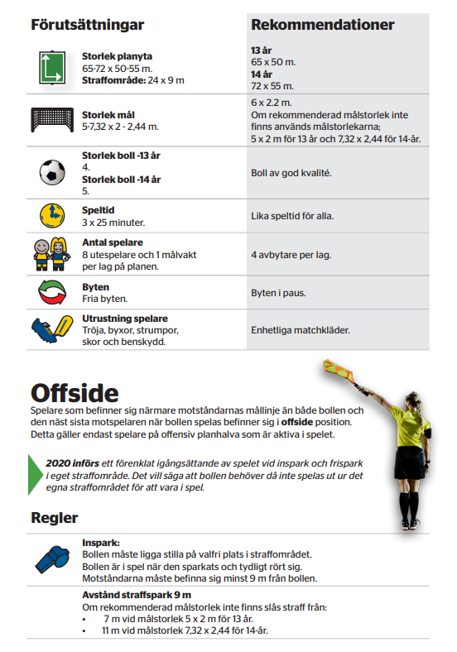
Spelform 9 mot 9

Slide 4
Seriespel
Ett lag anmält till seriespel
Matchdeltagande baseras på träningsnärvaro. Kallelse kommer gå ut till varje match senast tre dagar innan. Vid många deltagare kan det bli aktuellt att stå över då endast 14 spelare tillåts per match.
Positioner bestäms av oss ledare, och coachas därefter! MÅLVAKT?
Samarbete med lagen över och under
Våra hemmamatcher och många bortamatcher finns redan nu i kalendern (med reservation för ändringar). Hemmalaget bestämmer speldag och tid.
Glöm inte betala medlemsavgift (annars inget matchspel)
Vi uppmuntrar till dusch efter match

Slide 5
Cuper
GIFF-cupen 25-26 april
Spelschema är klart för lördagen, söndag = kvalmatch och slutspel. Gemensam lunch på lördagen!
Skadevi 27-29 juni
Eskilscupen 30 juli-2 augusti
KOSTNAD: 900 kr per spelare. Swish till Sofia 0704-603166 senast 1 maj, skriv spelarens namn.
(1035 kr per spelare tas från lagkassan)

Slide 6
Domaruppdrag
Vi dömer yngre tjejer i deras seriespel
Är det någon som inte gått domarutbildning?

Slide 7
Laget.se och Supertext
Håll koll i kalendern
Svara på kallelser för att underlätta vår planering
Läs nyheter
Info som behöver nå ut snabbt = Supertext

Slide 8
Vi behöver er hjälp…
Försäljning – Malin
Förslagsvis en försäljning per termin
Lagförälder – Sofia M och Anna-Karin
Organiserar kioskschema, fördelar arbetspass vid Nabben cup, gör schema för matchvärdar, bollkajsor osv med stöttning av Sofia. Alla föräldrar ansvarar för att bemanna de pass man tilldelas!
Ge era barn förutsättningar att komma väl förberedda till träning och match. Rätt kläder/utrustning + mätta.

Slide 9
Försäljning för föreningen
Sportlotten

Slide 10
Våra förväntningar
Respekt mot lagkamrater, på och utanför fotbollsplanen
Fokus på fotboll när vi tränar och spelar match
Respekt mot motspelare och domare
Respekt mot tränare
Fullständigt deltagande. Alla spelar hemmamatcher och bortamatcher.

Slide 11
???
Att synas på bild
Specialkost
Övriga frågor

